Slide 1
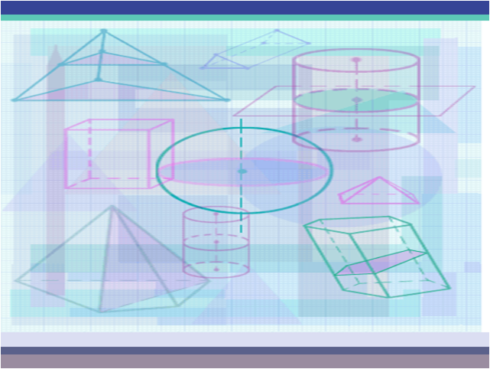
БИНАРНЫЙ УРОК ФИЗИКИ И ГЕОМЕТРИИ В 8 классе
Зайцева М.В.
Уначева А.К.
ГБОУСОШ № 473 Москва

Slide 2
Цель урока:
Научиться применять знания полученные на уроках физики и геометрии на практике

Slide 3
Тема урока
Использование формулы плотности для нахождения массы геометрических тел

Slide 4
Постановка проблемы
Некий предприниматель купил землю в поселке. На его земле оказалось полуразрушенное здание, а в здании 5 цистерн. Перед ним встал вопрос: вывести и выбросить цистерны или их продать, ведь они были из алюминия. Чтобы, рассчитать стоимость цистерн, необходимо было узнать их массу. И, если цена того стоила, то можно было бы пригласить крановщика, грузчиков, распилить цистерны и отвести их на пункт приема цветных металлов. Но как это сделать ? Весов для столь объемных тел у него не было. Некто посоветовал ему обратиться к сельскому учителю математики. Молодой человек так и сделал. Учитель математики посоветовал ему обратиться к учителю физики, так как именно у учителя физики есть та простая и волшебная формула для расчета массы любого тела. Но для этого надо снять кое- какие измерения , а именно, измерить внешний ,внутренний диаметр цистерны и длину цистерны. С этими мерками молодой предприниматель пришел к учителю физики. «Эта задача за 7 класс- удивился учитель физики -хотя сложность есть в определении объема тела и нам бы понадобилась бы помощь геометра». Итак, стоит ли молодому человеку продавать цистерны, если крановщик запросил за свою работу 15000, 3 грузчика по 3000, сварщик 5000 , а водитель грузовика 6000 рублей, чтобы распиленные цистерны вывести до пункта приема . Итого его расход составил бы 25000 рублей. ЦЕНА 1 КГ АЛЮМИНИЯ -56р.

Slide 5
Решение проблемы:
1. Вспомнить расчетную формулу плотности тела. (1)
2. Из формулы (1) выразить массу.
3. Воспользоваться таблицей плотностей.
4. Найти объём оболочки цистерны.
5.Вычислить массу цистерны.
6. Вычислить стоимость алюминия определённой массы.
7. Подсчитать прибыль или убыток.

Slide 6
Формула для вычисления плотности.

Slide 7
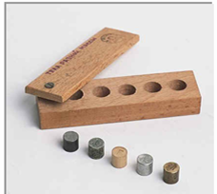
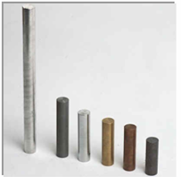
Что общего и чем отличаются цилиндры друг от друга?

Slide 8
Формула вычисления массы

Slide 9
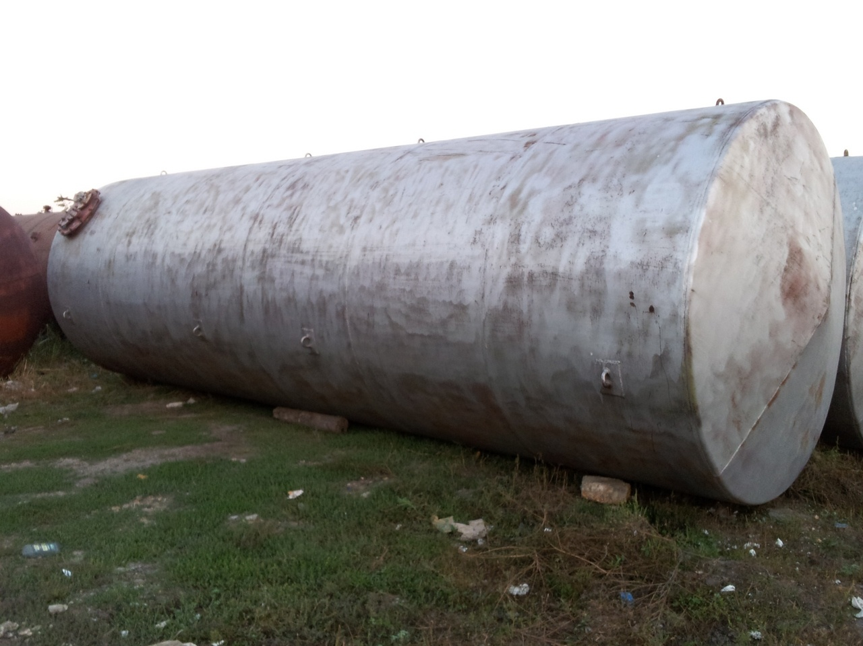

Slide 10
Объём цилиндра
h
S(r)=πR²
V =πR²h
V= Sосн h
V= abh
V= Sосн h

Slide 11
Ребята, зная формулу для расчета объема цилиндра, сняв нужные измерения, а именно, внешнюю и внутреннюю длину цистерны, внешний и внутренний радиусы мы сможем вычислить объем цистерны . Затем зная объем мы с легкостью рассчитаем массу цистерны и стоимость данной массы алюминия.

Slide 12
Основные формулы
V =πR²h V= Sосн h
$$∆V=V_{1}−V_{2}$$
Расчетные формулы
$V=π∗(R_{1}^{2}h_{1}−R_{2}^{2}h_{2}$)
m=ρ$∗(π∗(R_{1}^{2}h_{1}−R_{2}^{2}h_{2}$))

Slide 13
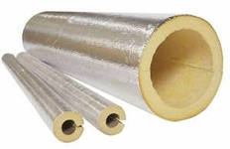
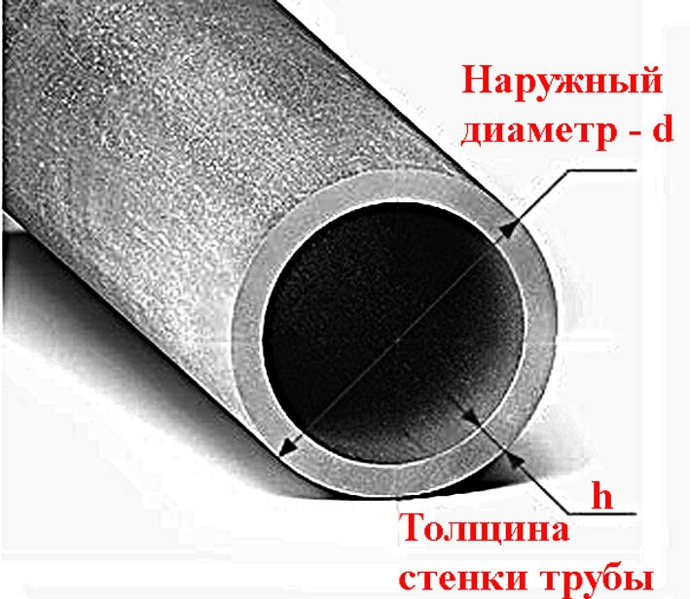

Slide 14
Раздаточный материал
Дано
D1=2.05м
D2=2.01м
L1=3.1м
L=2.8м
P=
56р-1кг
_________________
m-?
И стоимость?
Дано
D1=2.05м
D2=2.01м
L1=3.9м
L=3.5м
P=
56р-1кг
_________________
m-?
И стоимость?
Дано
D1=2.05м
D2=2.01м
L1=2.5м
L=2.1м
P=
56р-1кг
_______________
m-?
И стоимость?
Дано
D1=2.05м
D2=2.01м
L1=3.7м
L=3.3м
P=
56р-1кг
_________________
m-?
И стоимость?

Slide 15
Спасибо за урок!
Напишите телеграмму из 6, 7 слов по поводу урока, трудностей, успехов.
Оцените результат своей работы.

